Slide 1
Optimal kontrol
Beşinci Bölüm:
Optimal Kontrol Problemlerine Varyasyonal Yaklaşım
Minimum Çaba Problemleri

Slide 2
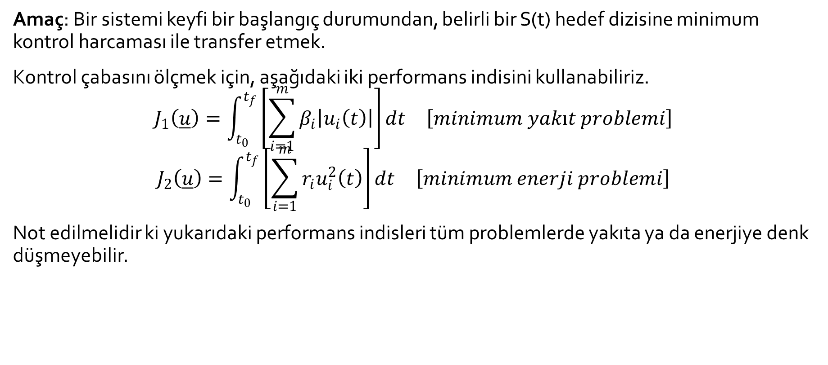
Minimum Kontrol Çabası Problemleri
Amaç: Bir sistemi keyfi bir başlangıç durumundan, belirli bir S(t) hedef dizisine minimum kontrol harcaması ile transfer etmek.
Kontrol çabasını ölçmek için, aşağıdaki iki performans indisini kullanabiliriz.
$$\begin{matrix}J_{1}\left(\overset{̲}{u}\right)=\int_{t_{0}}^{t_{f}}{\left[\sum_{i=1}^{m}{β_{i}\left|u_{i}\left(t\right)\right|}\right]dt} & \left[minimum yakıt problemi\right]\end{matrix}$$
$$\begin{matrix}J_{2}\left(\overset{̲}{u}\right)=\int_{t_{0}}^{t_{f}}{\left[\sum_{i=1}^{m}{r_{i}u_{i}^{2}\left(t\right)}\right]dt} & \left[minimum enerji problemi\right]\end{matrix}$$
Not edilmelidir ki yukarıdaki performans indisleri tüm problemlerde yakıta ya da enerjiye denk düşmeyebilir.

Slide 3

Minimum-Yakıt Problemleri için Optimal Kontrol Formu
$$\begin{matrix}\begin{matrix}\begin{matrix}\dot{\overset{̲}{x}}=\overset{̲}{a}\left(\overset{̲}{x},t\right)+\overset{̲}{B}\left(\overset{̲}{x},t\right)\overset{̲}{u} & \left[\overset{̲}{\dot{x}}, u için lineerdir\right]\end{matrix} \\ J\left(\overset{̲}{u}\right)=\int_{t_{0}}^{t_{f}}{\left[\sum_{i=1}^{m}{\left|u_{i}\left(t\right)\right|}\right]dt} \\ \begin{matrix}−1≤u_{i}≤+1 & i=1,2,…,m\end{matrix} \\ S\left(t\right)⇒Belirli.\end{matrix} & (1)\end{matrix}$$
Burada, genelleştirmeyi yitirmeden
$$M_{i−}=M_{i+}=1$$
$$β=1$$
Kabul edilir.

Slide 4
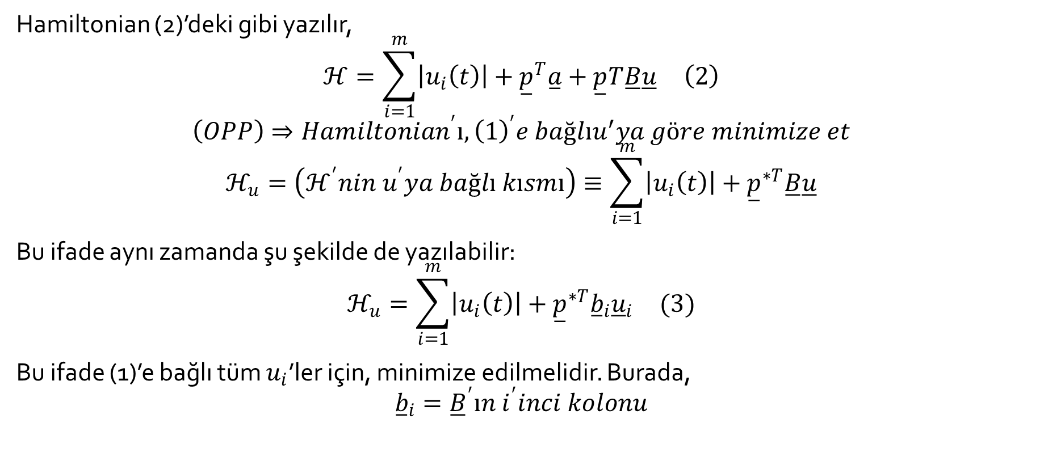
Minimum-Yakıt Problemleri için Optimal Kontrol Formu
Hamiltonian (2)’deki gibi yazılır,
$$\begin{matrix}ℋ=\sum_{i=1}^{m}{\left|u_{i}\left(t\right)\right|+{\overset{̲}{p}}^{T}\overset{̲}{a}+\overset{̲}{p}T\overset{̲}{B}\overset{̲}{u}} & \left(2\right)\end{matrix}$$
$$\left(OPP\right)⇒Hamiltonian^{′}ı, {\left(1\right)}^{′}e bağlıu^{′}ya göre minimize et$$
$$ℋ_{u}=\left(ℋ^{′}nin u^{′}ya bağlı kısmı\right)≡\sum_{i=1}^{m}{\left|u_{i}\left(t\right)\right|+{\overset{̲}{p}}^{∗T}\overset{̲}{B}\overset{̲}{u}}$$
Bu ifade aynı zamanda şu şekilde de yazılabilir:
$$\begin{matrix}ℋ_{u}=\sum_{i=1}^{m}{\left|u_{i}\left(t\right)\right|+{\overset{̲}{p}}^{∗T}{\overset{̲}{b}}_{i}{\overset{̲}{u}}_{i}} & (3)\end{matrix}$$
Bu ifade (1)’e bağlı tüm $u_{i}$’ler için, minimize edilmelidir. Burada,
$${\overset{̲}{b}}_{i}={\overset{̲}{B}}^{′}ın i^{′}inci kolonu$$

Slide 5
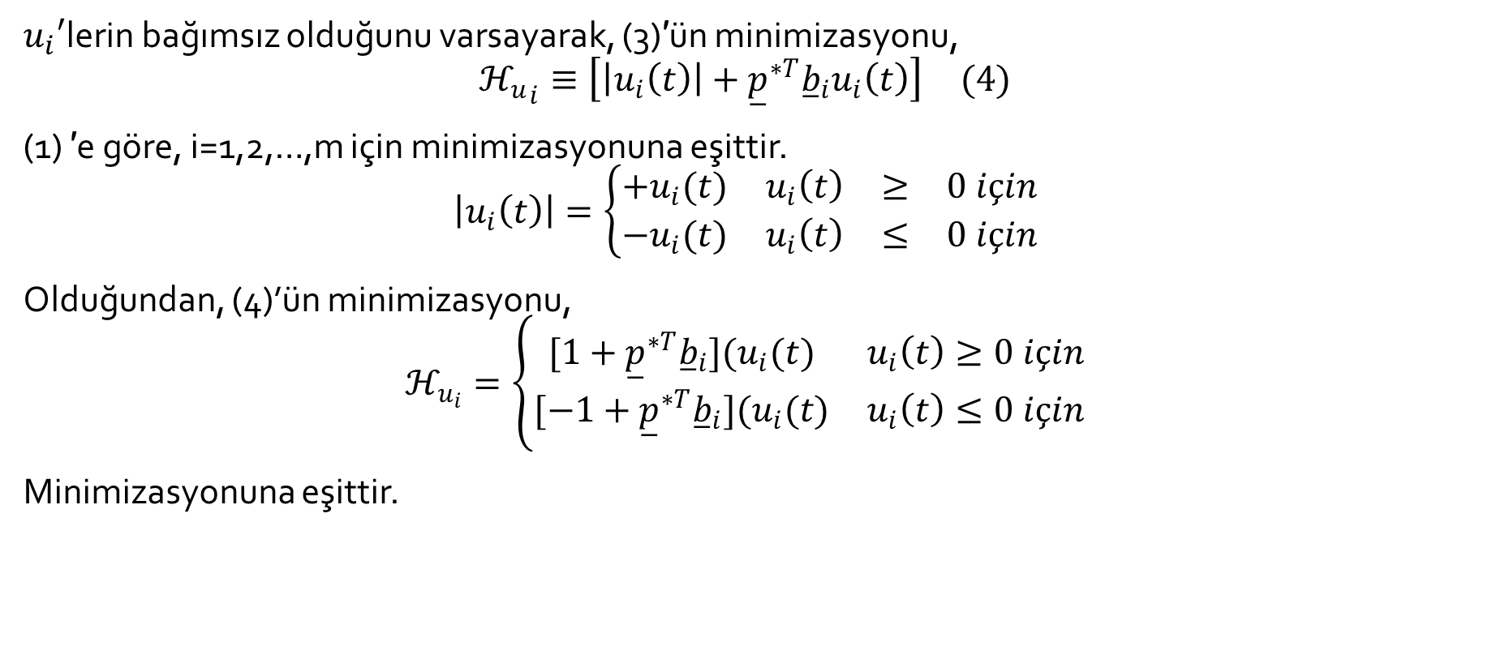
Minimum-Yakıt Problemleri için Optimal Kontrol Formu
$u_{i}′$lerin bağımsız olduğunu varsayarak, (3)′ün minimizasyonu,
$$\begin{matrix}{ℋ_{u}}_{i}≡\left[\left|u_{i}\left(t\right)\right|+{\overset{̲}{p}}^{∗T}{\overset{̲}{b}}_{i}u_{i}\left(t\right)\right] & (4)\end{matrix}$$
(1) ′e göre, i=1,2,…,m için minimizasyonuna eşittir.
$$\left|u_{i}\left(t\right)\right|=\left\{\begin{matrix}+u_{i}(t) & u_{i}\left(t\right) & ≥ & 0 için \\ −u_{i}(t) & u_{i}\left(t\right) & ≤ & 0 için\end{matrix}\right.$$
Olduğundan, (4)’ün minimizasyonu,
$$ℋ_{u_{i}}=\left\{\begin{matrix}[1+{\overset{̲}{p}}^{∗T}{\overset{̲}{b}}_{i}](u_{i}(t) & u_{i}\left(t\right)≥0 için \\ [−1+{\overset{̲}{p}}^{∗T}{\overset{̲}{b}}_{i}](u_{i}(t) & u_{i}\left(t\right)≤0 için\end{matrix}\right.$$
Minimizasyonuna eşittir.

Slide 6
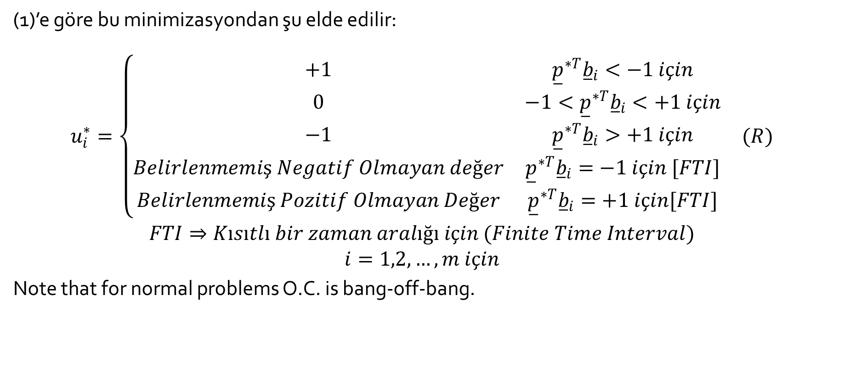
Minimum-Yakıt Problemleri için Optimal Kontrol Formu
(1)’e göre bu minimizasyondan şu elde edilir:
$$\begin{matrix}\begin{matrix}\begin{matrix}u_{i}^{∗}=\left\{\begin{matrix}+1 & {\overset{̲}{p}}^{∗T}{\overset{̲}{b}}_{i}<−1 için \\ 0 & −1<{\overset{̲}{p}}^{∗T}{\overset{̲}{b}}_{i}<+1 için \\ −1 & {\overset{̲}{p}}^{∗T}{\overset{̲}{b}}_{i}>+1 için \\ Belirlenmemiş Negatif Olmayan değer & {\overset{̲}{p}}^{∗T}{\overset{̲}{b}}_{i}=−1 için [FTI] \\ Belirlenmemiş Pozitif Olmayan Değer & {\overset{̲}{p}}^{∗T}{\overset{̲}{b}}_{i}=+1 için[FTI]\end{matrix}\right. & (R)\end{matrix} \\ FTI⇒Kısıtlı bir zaman aralığı için (Finite Time Interval)\end{matrix} \\ i=1,2,…,m için\end{matrix}$$
Note that for normal problems O.C. is bang-off-bang.

Slide 7
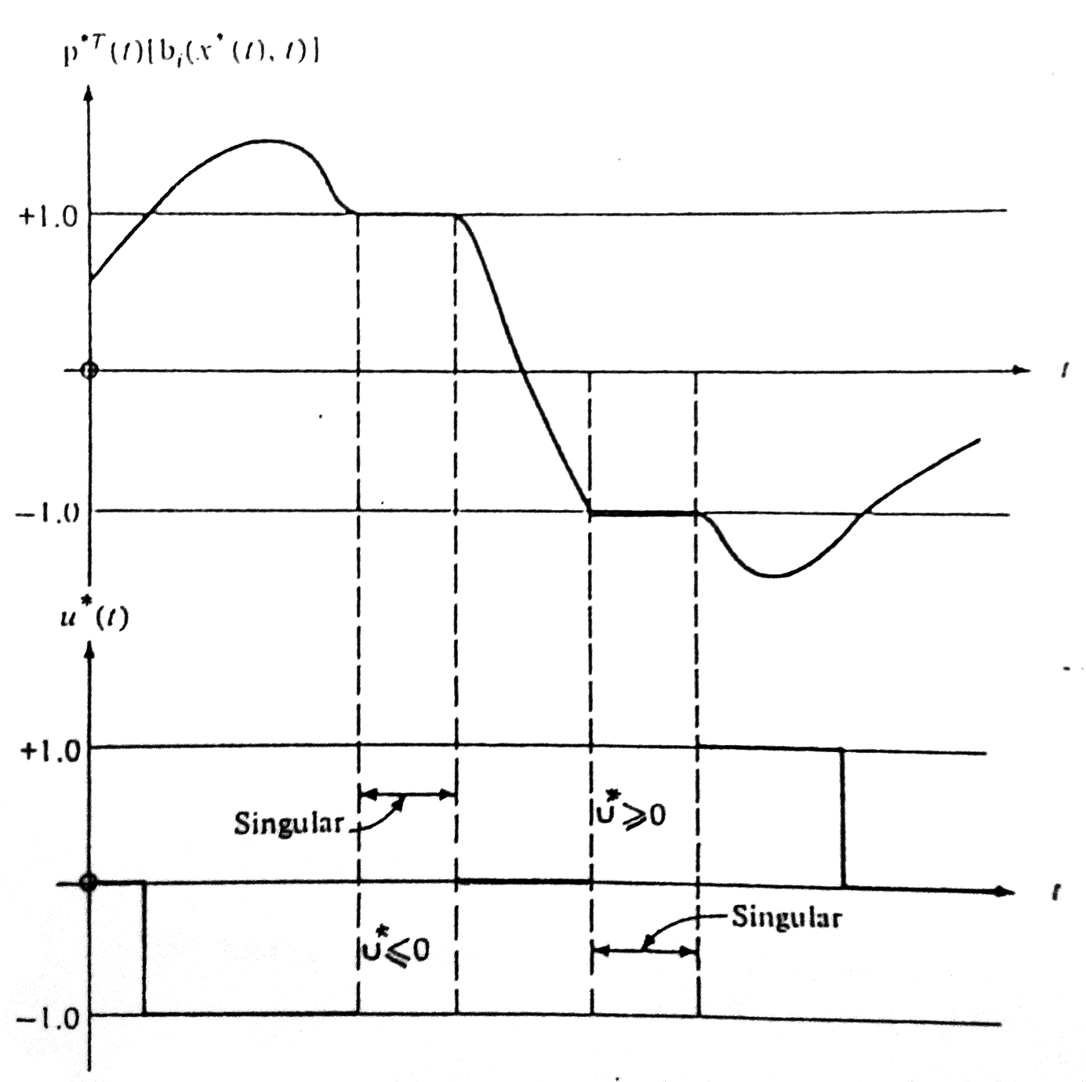
Minimum-Yakıt Problemleri için Optimal Kontrol Formu

Slide 8

Minimum-Yakıt Problemleri için Örnek Problem
$$\dot{x}\left(t\right)=u\left(t\right)$$
$$x\left(0\right)=x_{0}=Keyfi Belirlenmiş$$
$$x_{f}=0$$
$$J\left(u\right)=\int_{0}^{t_{f}}{\left|u\left(t\right)\right|dt}$$
$$t_{f}⇒Serbest$$
$$\left|u\left(t\right)\right|≤1$$
Optimal kontrol kuralını bulunuz.
$$ℋ=\left|u\right|+pu$$

Slide 9
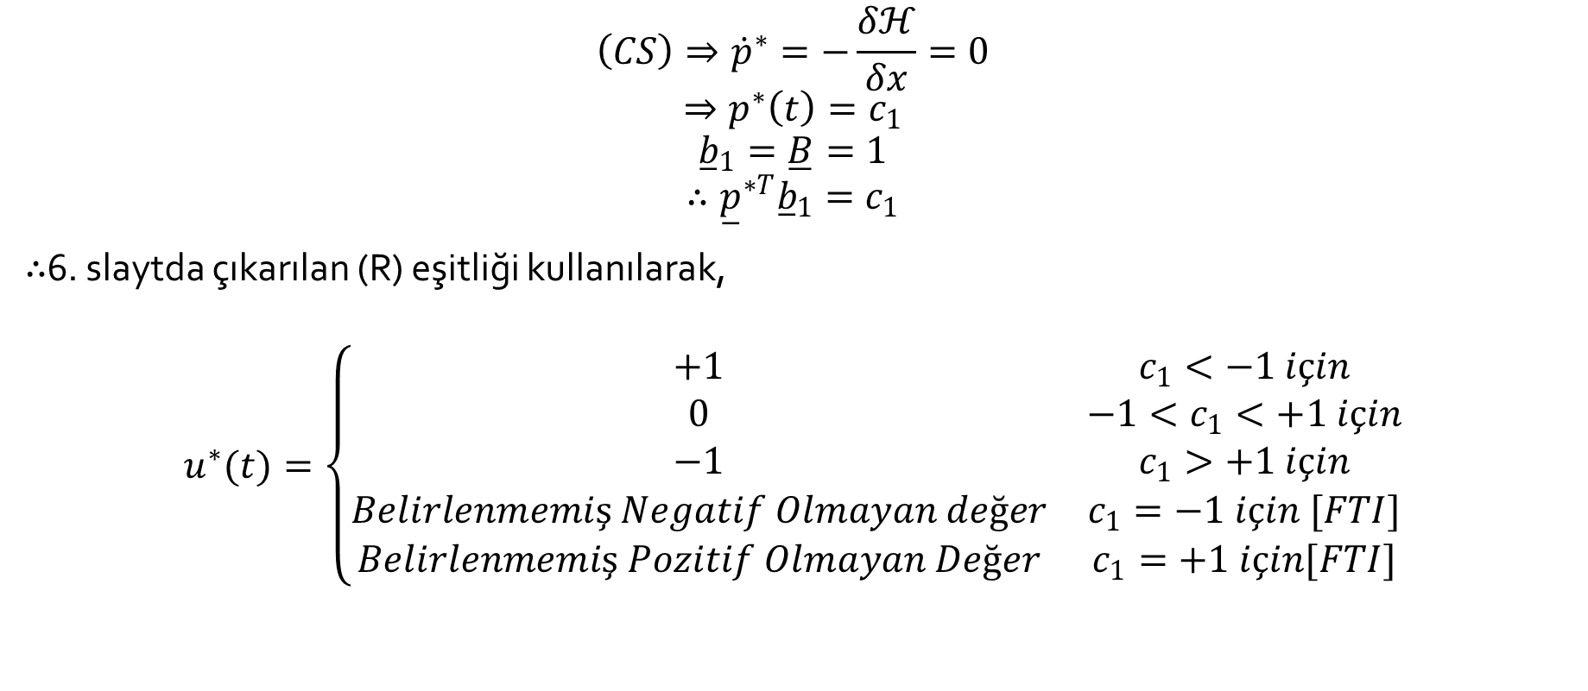
Örnek Problem Devam
$$\left(CS\right)⇒{\dot{p}}^{∗}=−\frac{δℋ}{δx}=0$$
$$⇒p^{∗}\left(t\right)=c_{1}$$
$${\overset{̲}{b}}_{1}=\overset{̲}{B}=1$$
$$∴{\overset{̲}{p}}^{∗T}{\overset{̲}{b}}_{1}=c_{1}$$
∴6. slaytda çıkarılan (R) eşitliği kullanılarak,
$$u^{∗}(t)=\left\{\begin{matrix}+1 & c_{1}<−1 için \\ 0 & −1<c_{1}<+1 için \\ −1 & c_{1}>+1 için \\ Belirlenmemiş Negatif Olmayan değer & c_{1}=−1 için [FTI] \\ Belirlenmemiş Pozitif Olmayan Değer & c_{1}=+1 için[FTI]\end{matrix}\right.$$

Slide 10

Örnek Problem Devam
Durum denklemlerinin çözümü:
$$x\left(t\right)=x_{0}+\int_{0}^{t_{f}}{u\left(t\right)dt}$$
$$x\left(t_{f}\right)=0⇒0=x_{0}+\int_{0}^{t_{f}}{u\left(t\right)dt}$$
$$\begin{matrix}⇒x_{0}=−\int_{0}^{t_{f}}{u\left(t\right)dt} & \left(1\right)\end{matrix}$$
$$u^{∗}\left(t\right)=\left\{\begin{matrix}0 & ancak ve ancak & x_{0}=0 & (geçersiz çözüm) \\ −1 & ancak ve ancak & x_{0}>0 & \\ +1 & ancak ve ancak & x_{0}<0 & \end{matrix}\right.$$

Slide 11
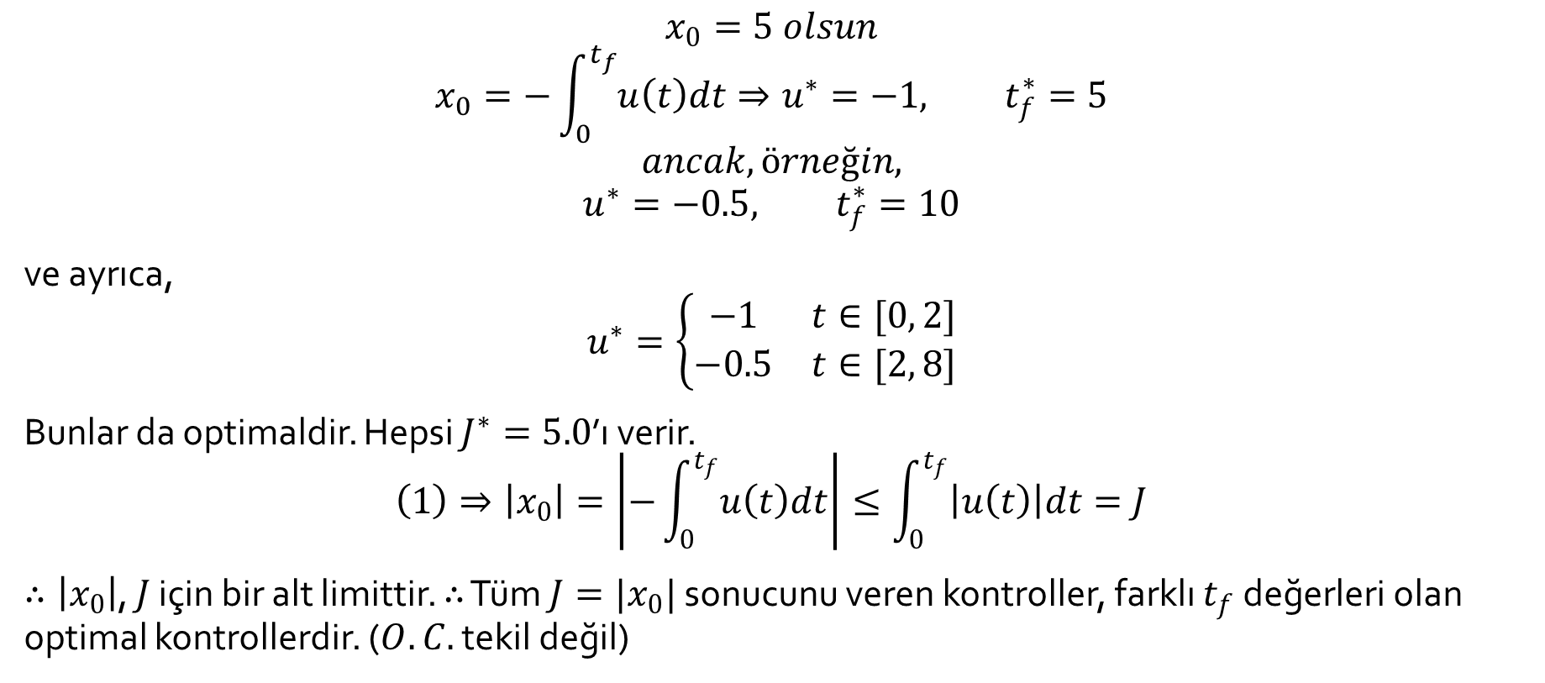
Örnek Problem Devam
$$x_{0}=5 olsun$$
$$x_{0}=−\int_{0}^{t_{f}}{u\left(t\right)dt}⇒u^{∗}=−1, t_{f}^{∗}=5$$
$$ancak, örneğin,$$
$$u^{∗}=−0.5, t_{f}^{∗}=10$$
ve ayrıca,
$$u^{∗}=\left\{\begin{matrix}−1 & t∈[0, 2] \\ −0.5 & t∈[2, 8]\end{matrix}\right.$$
Bunlar da optimaldir. Hepsi $J^{∗}=5.0$’ı verir.
$$\left(1\right)⇒\left|x_{0}\right|=\left|−\int_{0}^{t_{f}}{u\left(t\right)dt}\right|≤\int_{0}^{t_{f}}{\left|u\left(t\right)\right|dt}=J$$
$∴\left|x_{0}\right|$, $J$ için bir alt limittir. ∴ Tüm $J=|x_{0}|$ sonucunu veren kontroller, farklı $t_{f}$ değerleri olan optimal kontrollerdir. ($O.C.$ tekil değil)

Slide 12

Örnek Problem 2
$$\begin{matrix}\dot{x}\left(t\right)=−ax\left(t\right)+u(t) & (1) & (a>0) \\ J\left(u\right)=\int_{0}^{t_{f}}{\left|u\left(t\right)\right|dt} & (2) & \\ \left|u\left(t\right)\right|≤1 & (3) & \\ x\left(0\right)=x_{0}=Keyfi Belirlenmiş & & \\ x_{f}=0 & (4) & \\ t_{f}⇒Serbest & & \\ ℋ=\left|u\right|−pax+pu & (5) & \end{matrix}$$
$${\overset{̲}{b}}_{i}=\overset{̲}{B}=1$$

Slide 13

Örnek Problem 2
$$∴Optimal Kontrol Aşağıdaki Gibi Verilmiştir:$$
$$\begin{matrix}u^{∗}\left(t\right)=\left\{\begin{matrix}+1 & p^{∗}\left(t\right)<−1 & için \\ 0 & −1<p^{∗}\left(t\right)<1 & için \\ −1 & p^{∗}\left(t\right)>1 & için\end{matrix}\right. & \left(6\right)\end{matrix}$$
$$\left(CS\right)⇒{\dot{p}}^{∗}\left(t\right)=−\frac{δℋ}{δx}=ap^{∗}(t)$$
$$\begin{matrix}⇒p^{∗}\left(t\right)=c_{1}e^{at} & \left(7\right)\end{matrix}$$
Tekil bir aralık yoktur, çünkü sınırlı bir zaman aralığı için[ $a>0$ ] $p^{∗}\left(t\right)≠±1$ olur.

Slide 14

Örnek Problem 2
İntegral katsayısı $c_{1}$’in değerine göre, $u^{∗}$ aşağıdaki 5 formdan birini alabilir:
$$\begin{matrix}u^{∗}\left(t\right)=\{−1\} & → & durum a & [c_{1}≥1] \\ u^{∗}\left(t\right)=\{0,−1\} & → & durum b & [0<c_{1}<1] \\ u^{∗}\left(t\right)=\{0,+1\} & → & durum c & [−1<c_{1}<0] \\ u^{∗}\left(t\right)=\{+1\} & → & durum d & [c_{1}≤−1] \\ u^{∗}\left(t\right)=\{0\} & → & durum e & [c_{1}=0]\end{matrix}$$

Slide 15
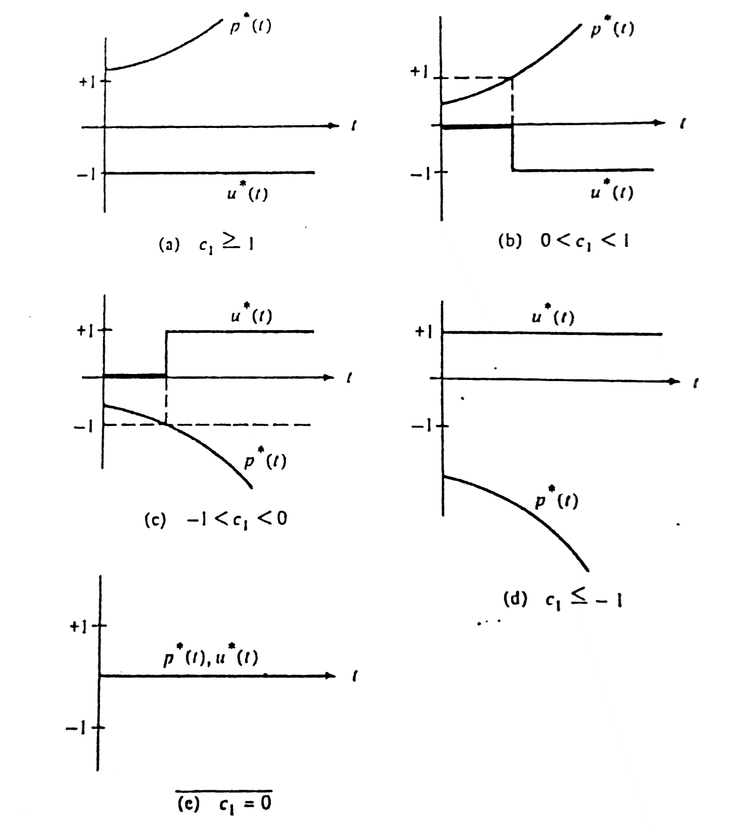

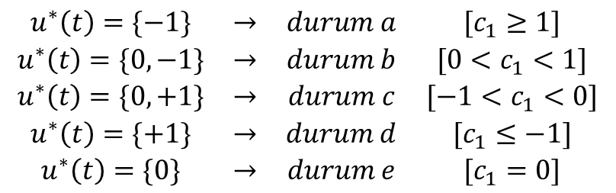
Örnek Problem 2
İntegral katsayısı $c_{1}$’in değerine göre, $u^{∗}$ aşağıdaki 5 formdan birini alabilir:
$$\begin{matrix}u^{∗}\left(t\right)=\{−1\} & → & durum a & [c_{1}≥1] \\ u^{∗}\left(t\right)=\{0,−1\} & → & durum b & [0<c_{1}<1] \\ u^{∗}\left(t\right)=\{0,+1\} & → & durum c & [−1<c_{1}<0] \\ u^{∗}\left(t\right)=\{+1\} & → & durum d & [c_{1}≤−1] \\ u^{∗}\left(t\right)=\{0\} & → & durum e & [c_{1}=0]\end{matrix}$$
Yardımcı durumlar ve onlara denk gelen yakıt-optimal kontrollerin muhtemel formları

Slide 16
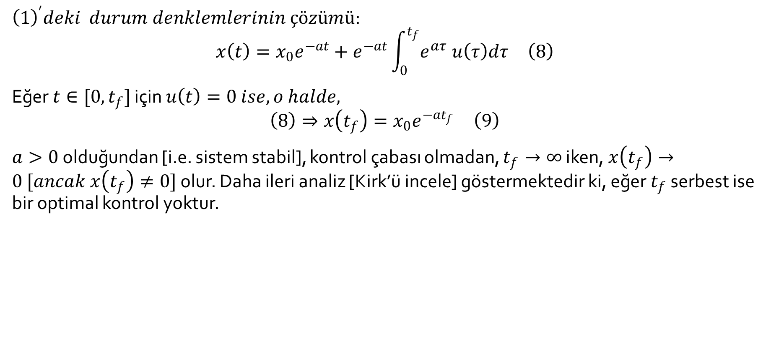
Örnek Problem 2
${\left(1\right)}^{′}deki durum denklemlerinin çözümü$:
$$\begin{matrix}x\left(t\right)=x_{0}e^{−at}+e^{−at}\int_{0}^{t_{f}}{e^{aτ} u\left(τ\right)dτ} & \left(8\right)\end{matrix}$$
Eğer $t∈[0,t_{f}]$ için $u\left(t\right)=0 ise, o halde,$
$$\begin{matrix}\left(8\right)⇒x\left(t_{f}\right)=x_{0}e^{−at_{f}} & \left(9\right)\end{matrix}$$
$a>0$ olduğundan [i.e. sistem stabil], kontrol çabası olmadan, $t_{f}→∞$ iken, $x\left(t_{f}\right)→0 [ancak x\left(t_{f}\right)≠0]$ olur. Daha ileri analiz [Kirk’ü incele] göstermektedir ki, eğer $t_{f}$ serbest ise bir optimal kontrol yoktur.

Slide 17
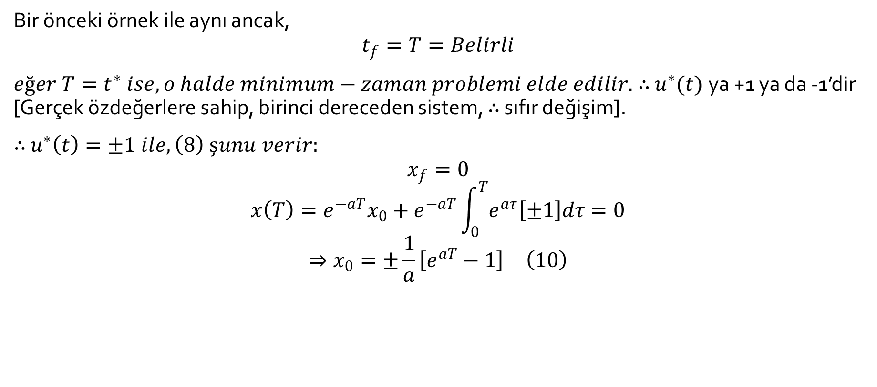
Örnek 3
Bir önceki örnek ile aynı ancak,
$$t_{f}=T=Belirli$$
$eğer T=t^{∗} ise, o halde minimum−zaman problemi elde edilir.$∴ $u^{∗}(t)$ ya +1 ya da -1’dir [Gerçek özdeğerlere sahip, birinci dereceden sistem, ∴ sıfır değişim].
∴ $u^{∗}\left(t\right)=±1 ile, \left(8\right) şunu verir:$
$$x_{f}=0$$
$$x\left(T\right)=e^{−aT}x_{0}+e^{−aT}\int_{0}^{T}{e^{aτ}\left[±1\right]dτ=0}$$
$$\begin{matrix}⇒x_{0}=±\frac{1}{a}\left[e^{aT}−1\right] & \left(10\right)\end{matrix}$$

Slide 18
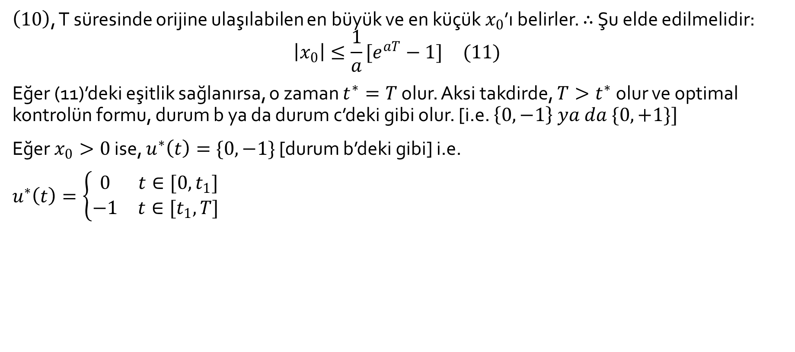
Örnek 3 Devam
$\left(10\right)$, T süresinde orijine ulaşılabilen en büyük ve en küçük $x_{0}$’ı belirler. ∴ Şu elde edilmelidir:
$$\begin{matrix}\left|x_{0}\right|≤\frac{1}{a}[e^{aT}−1] & (11)\end{matrix}$$
Eğer (11)’deki eşitlik sağlanırsa, o zaman $t^{∗}=T$ olur. Aksi takdirde, $T>t^{∗}$ olur ve optimal kontrolün formu, durum b ya da durum c’deki gibi olur. [i.e. $\left\{0, −1\right\} ya da \{0, +1\}]$
Eğer $x_{0}>0$ ise, $u^{∗}\left(t\right)=\{0, −1\}$ [durum b’deki gibi] i.e.
$u^{∗}\left(t\right)=\left\{\begin{matrix}0 & t∈[0,t_{1}] \\ −1 & t∈[t_{1},T]\end{matrix}\right.$

Slide 19
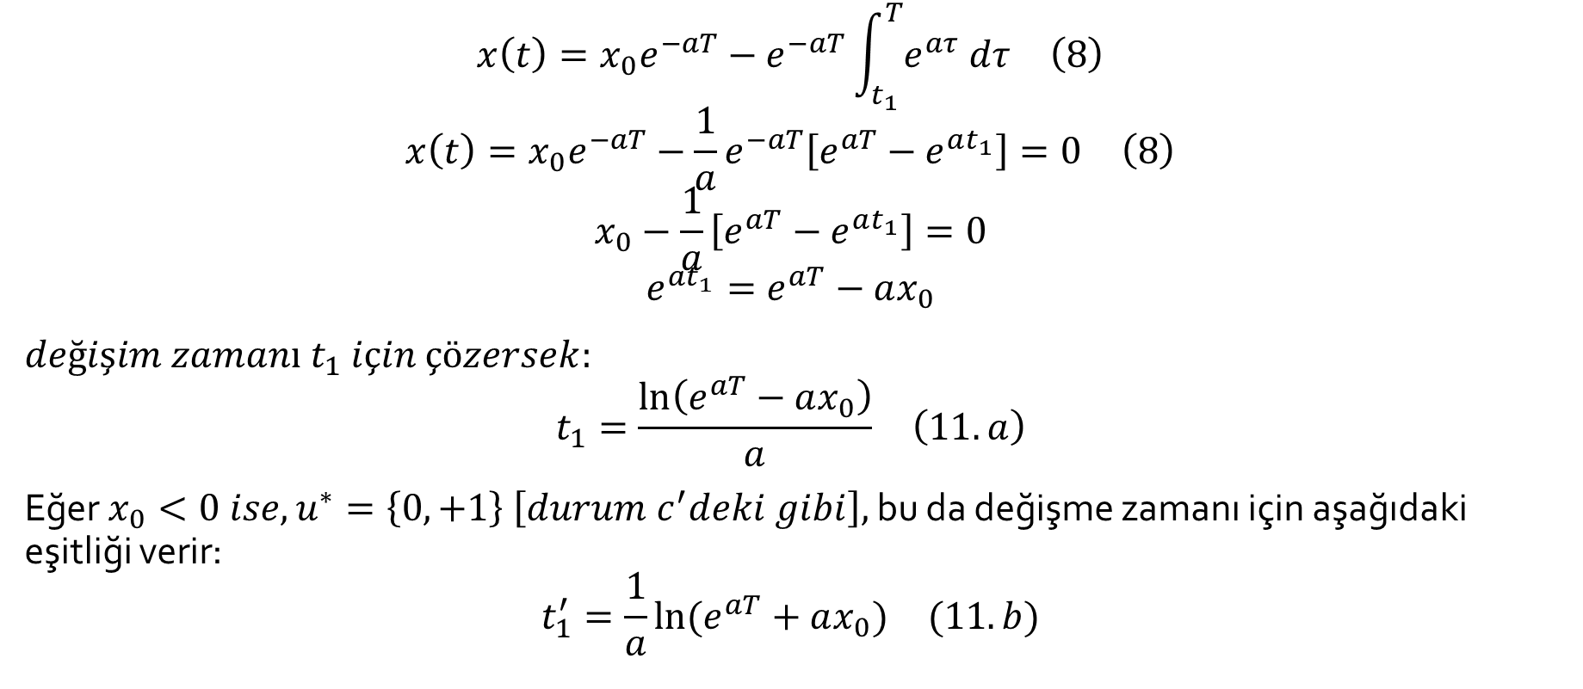
Örnek 3 Devam
$$\begin{matrix}x\left(t\right)=x_{0}e^{−aT}−e^{−aT}\int_{t_{1}}^{T}{e^{aτ} dτ} & \left(8\right)\end{matrix}$$
$$\begin{matrix}x\left(t\right)=x_{0}e^{−aT}−\frac{1}{a}e^{−aT}\left[e^{aT}−e^{at_{1}}\right]=0 & \left(8\right)\end{matrix}$$
$$x_{0}−\frac{1}{a}\left[e^{aT}−e^{at_{1}}\right]=0$$
$$e^{at_{1}}=e^{aT}−ax_{0}$$
$değişim zamanı t_{1} için çözersek:$
$$\begin{matrix}t_{1}=\frac{\ln\left(e^{aT}−ax_{0}\right)}{a} & \left(11.a\right)\end{matrix}$$
Eğer $x_{0}<0 ise,$ $u^{∗}=\left\{0,+1\right\} \left[durum c^{′}deki gibi\right],$ bu da değişme zamanı için aşağıdaki eşitliği verir:
$$\begin{matrix}t_{1}^{′}=\frac{1}{a}ln⁡(e^{aT}+ax_{0}) & (11.b)\end{matrix}$$

Slide 20

Örnek 3 Devam
Optimal kontrol aşağıdaki gibi elde edilir:
$$u^{∗}\left(t\right)=\left\{\begin{matrix}0 & x_{0}>0 ve t<t_{1} \\ −1 & x_{0}>0 ve t_{1}<t<T \\ 0 & x_{0}<0 ve t<t_{1}′ \\ +1 & x_{0}<0 ve t_{1}^{′}<t<T\end{matrix}\right.$$
Bu da açık çevrim formudur.

Slide 21
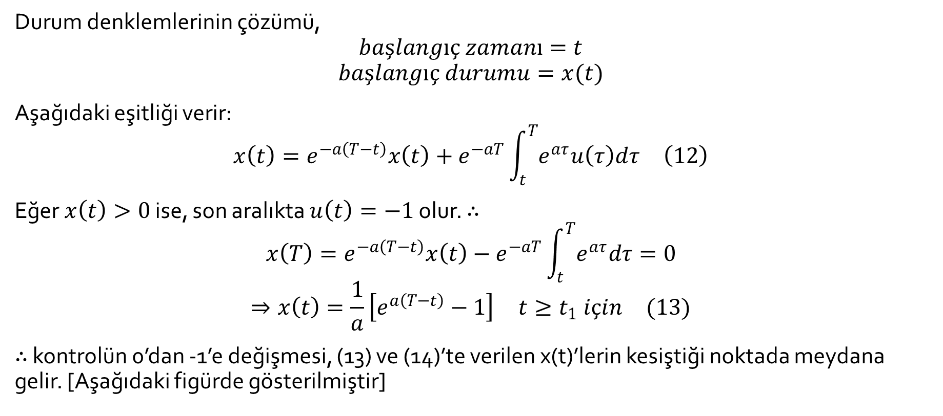
Optimal Kontrol Kuralını Bulmak İçin Yöntem:
Durum denklemlerinin çözümü,
$$başlangıç zamanı=t$$
$$başlangıç durumu=x(t)$$
Aşağıdaki eşitliği verir:
$$\begin{matrix}x\left(t\right)=e^{−a\left(T−t\right)}x\left(t\right)+e^{−aT}\int_{t}^{T}{e^{aτ}u\left(τ\right)dτ} & \left(12\right)\end{matrix}$$
Eğer $x\left(t\right)>0$ ise, son aralıkta $u\left(t\right)=−1$ olur. ∴
$$x\left(T\right)=e^{−a\left(T−t\right)}x\left(t\right)−e^{−aT}\int_{t}^{T}{e^{aτ}dτ=0}$$
$$\begin{matrix}⇒x\left(t\right)=\frac{1}{a}\left[e^{a\left(T−t\right)}−1\right] & t≥t_{1} için & (13)\end{matrix}$$
∴ kontrolün 0’dan -1’e değişmesi, (13) ve (14)’te verilen x(t)’lerin kesiştiği noktada meydana gelir. [Aşağıdaki figürde gösterilmiştir]

Slide 22
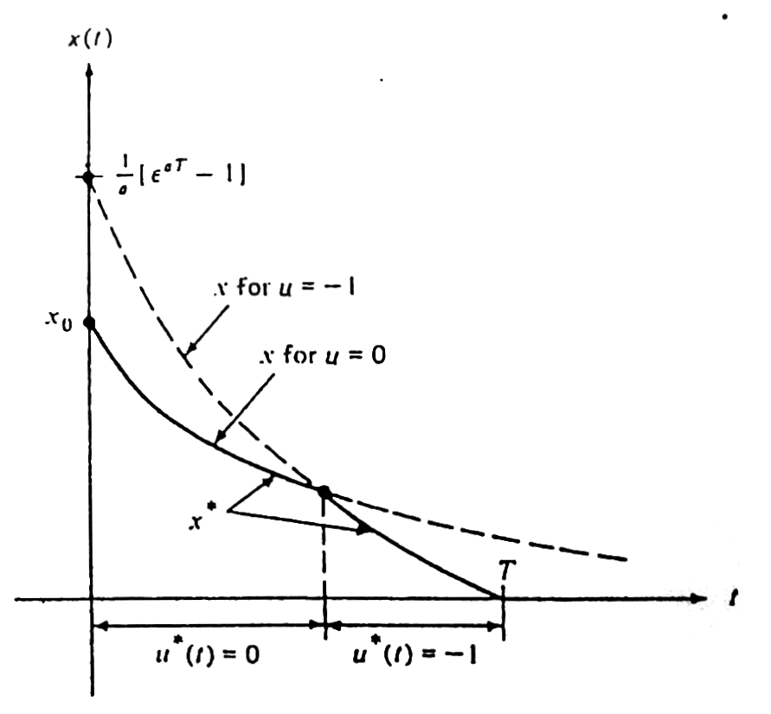
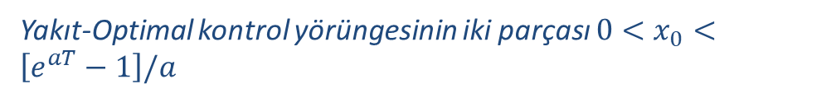
Optimal Kontrol Kuralını Bulmak İçin Yöntem:
Yakıt-Optimal kontrol yörüngesinin iki parçası $0<x_{0}<\left[e^{aT}−1\right]/a$

Slide 23
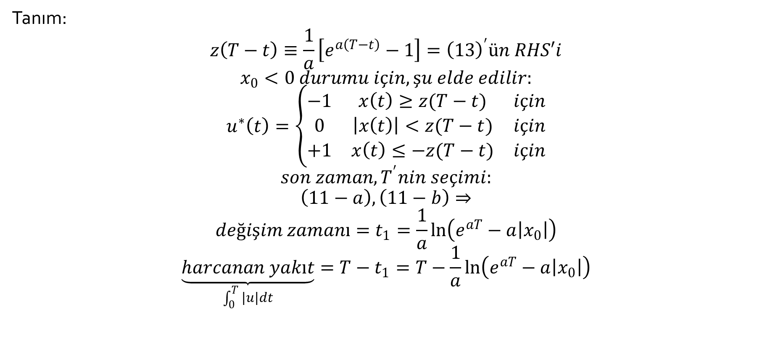
Optimal Kontrol Kuralını Bulmak İçin Yöntem:
Tanım:
$$z\left(T−t\right)≡\frac{1}{a}\left[e^{a\left(T−t\right)}−1\right]={\left(13\right)}^{′}ün RHS′i$$
$$x_{0}<0 durumu için, şu elde edilir:$$
$$u^{∗}\left(t\right)=\left\{\begin{matrix}−1 & x\left(t\right)≥z(T−t) & için \\ 0 & \left|x\left(t\right)\right|<z(T−t) & için \\ +1 & x\left(t\right)≤−z(T−t) & için\end{matrix}\right.$$
$$son zaman, T^{′}nin seçimi:$$
$$\left(11−a\right), \left(11−b\right)⇒$$
$$değişim zamanı=t_{1}=\frac{1}{a}\ln\left(e^{aT}−a\left|x_{0}\right|\right)$$
$$\underset{\int_{0}^{T}{|u|dt}}{\underbrace{harcanan yakıt}}=T−t_{1}=T−\frac{1}{a}\ln\left(e^{aT}−a\left|x_{0}\right|\right)$$

Slide 24
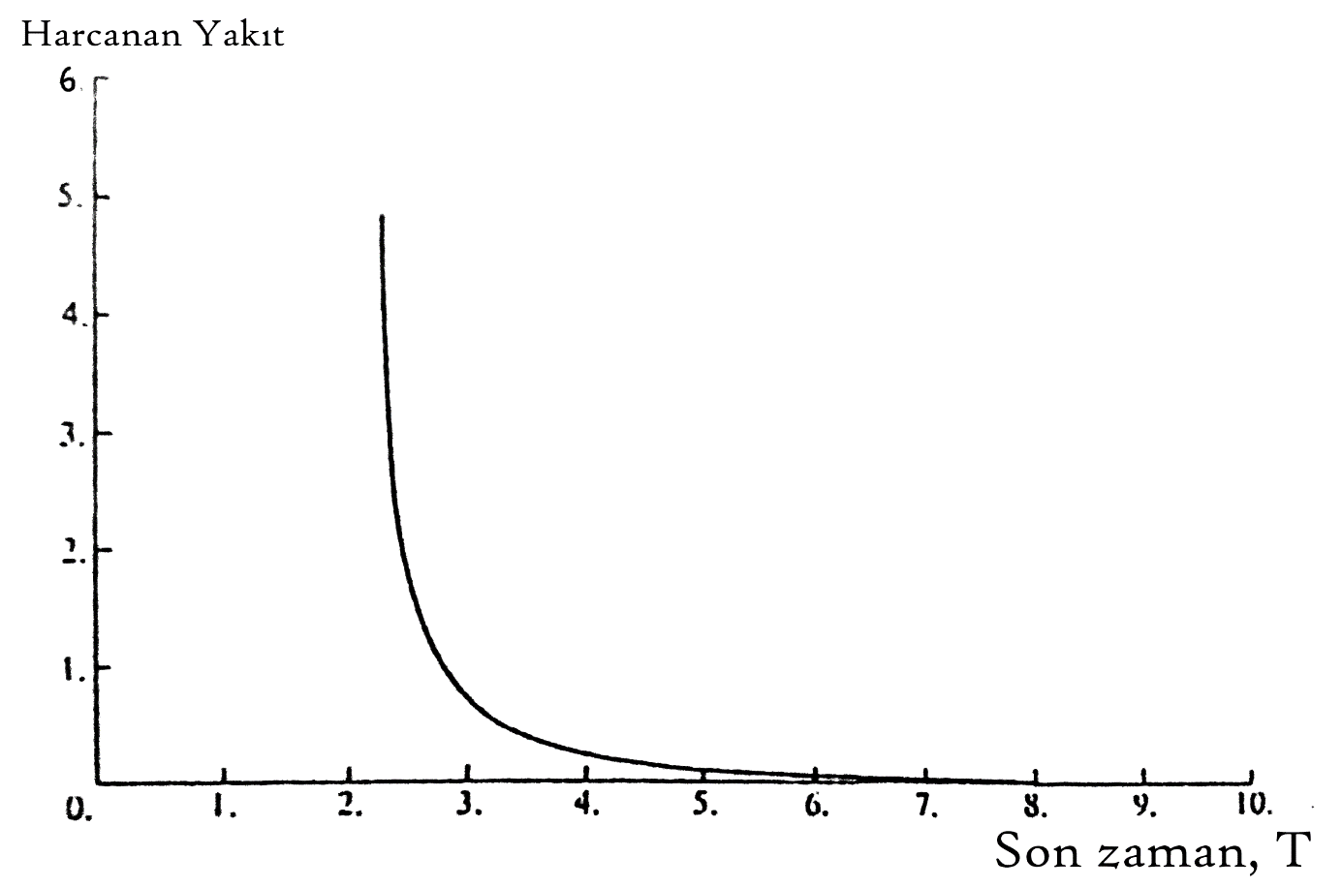
Optimal Kontrol Kuralını Bulmak İçin Yöntem:

Slide 25
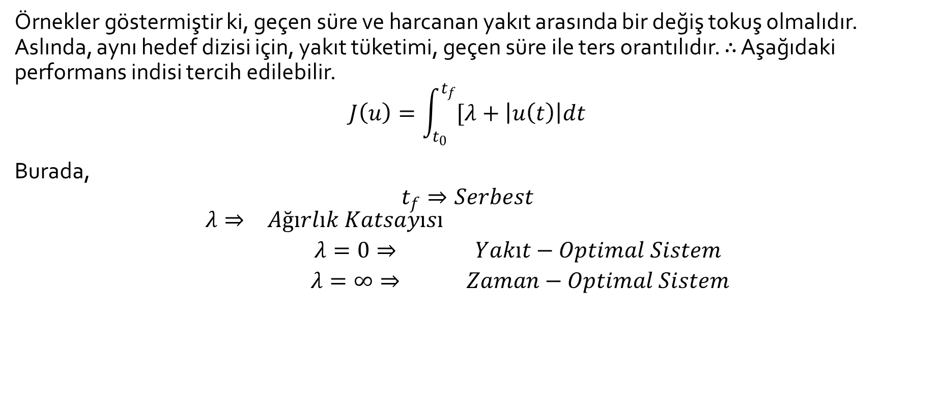
Geçen Sürenin ve Harcanan Yakıtın Ağırlıklı Birleşimi
Örnekler göstermiştir ki, geçen süre ve harcanan yakıt arasında bir değiş tokuş olmalıdır. Aslında, aynı hedef dizisi için, yakıt tüketimi, geçen süre ile ters orantılıdır. ∴ Aşağıdaki performans indisi tercih edilebilir.
$$J\left(u\right)=\int_{t_{0}}^{t_{f}}{[λ+\left|u\left(t\right)\right|dt}$$
Burada,
$$t_{f}⇒Serbest$$
$$\begin{matrix}λ⇒ & Ağırlık Katsayısı & \\ & λ=0⇒ & Yakıt−Optimal Sistem \\ & λ=∞⇒ & Zaman−Optimal Sistem\end{matrix}$$

